Slide 1

microPython sur ESP
Chris - Arnaud

Slide 2
Installation sur ESP8266 (1/3)
Il faut d’abord installer un nouveau firmware
https://docs.micropython.org/en/latest/esp8266/tutorial/intro.html
https://micropython.org/download/?port=esp8266
Ensuite on déploie ce firmware (par exemple à partir d’un Raspberry)
> pip install esptool
> esptool.py --port /dev/ttyUSB0 erase_flash
> esptool.py --port /dev/ttyUSB0 --baud 115200 write_flash --flash_size=detect 0 esp8266-20170108-v1.8.7.bin
Vérifier que ce nom de fichier correspond (selon la version installée)

Slide 3
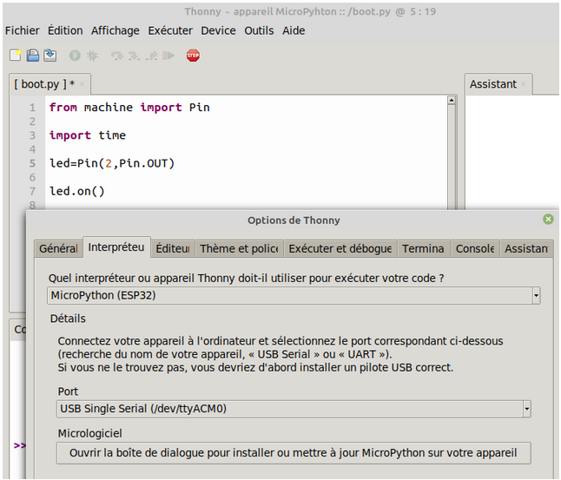
Installation sur ESP (2/3)
Autre solution avec Thonny
Choix de la cible
Enregistrement firmware ici

Slide 4
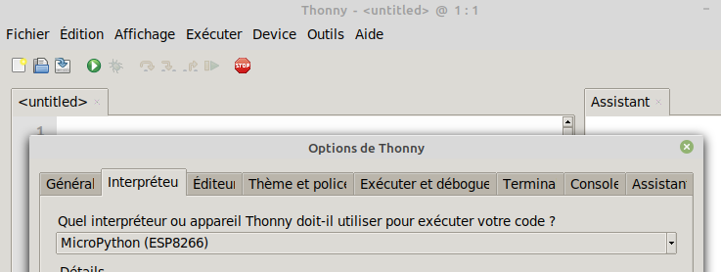
Installation sur ESP (3/3)
NE PAS OUBLIER DE CHOISIR VOTRE ESP !
Choix ESP 8266

Slide 5
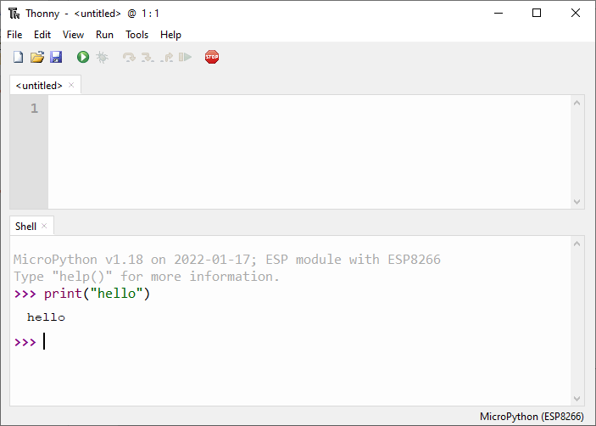
Utilisation avec l’éditeur Thonny
Editeur de fichier
Commandes interactives qui vont tourner sur l’ESP8266

Slide 6
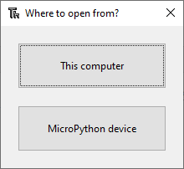
Travail à partir d’un fichier
On peut travailler avec des fichiers de la machine hôte ou bien directement avec des fichiers sur le ESP8266

Slide 7
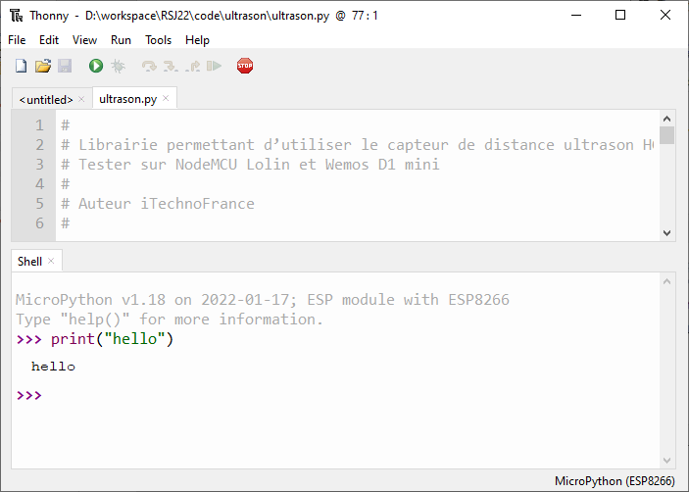
La commande Run va
exécuter le programme écrit dans le fichier chargé
On peut aussi installer de librairies = « packages » selon la terminologie Python
La commande Run peut exécuter le programme totalement ou bien en mode debug

Slide 8
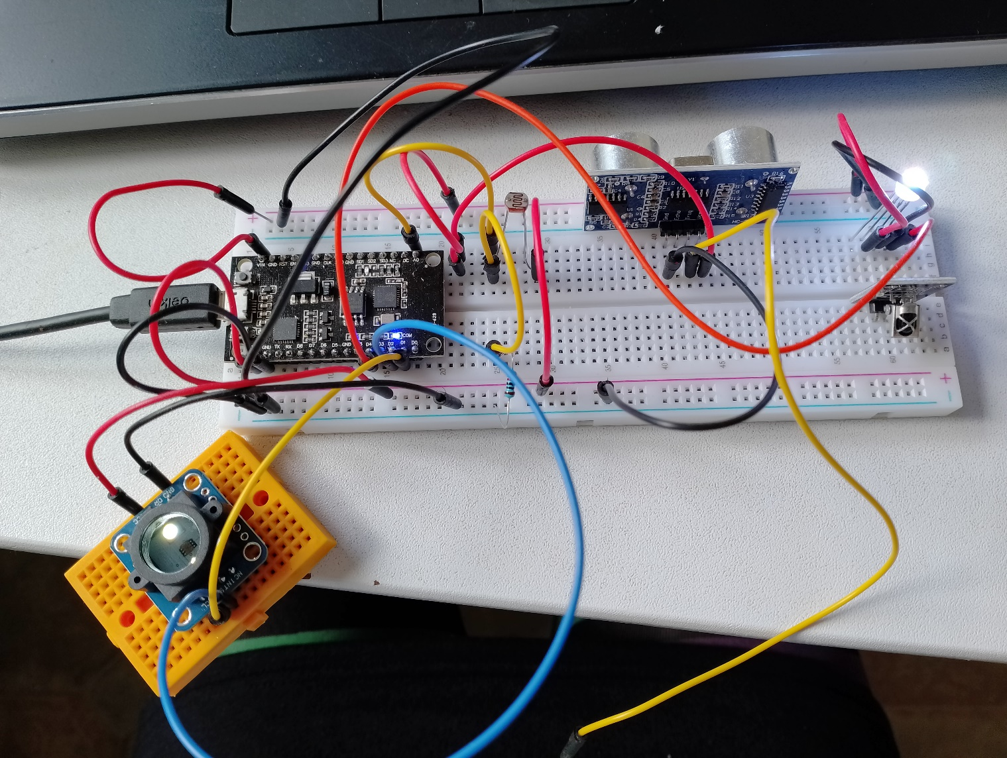
Le TP
HCSR04
Neopixel
ESP8266

Slide 9
Un programme typique
On définit les caractéristiques structurelles et fonctionnelles de notre module (ici le HCSR04) dans une classe
from machine import Pin, PWM
import machine, time
class HCSR04():
def __init__(self, pin_echo, pin_trig):
self.pin_echo = pin_echo
self.pin_trig = Pin(pin_trig, Pin.OUT) # definit la broche TRIGGER en sortie
self.pin_echo = Pin(pin_echo, Pin.IN) # definit la broche ECHO en entree
self.pin_trig.off() # broche TRIGGER niveau bas au repos
# on definit un Timeout si le retour echo depasse 23.8 ms
# 410 cm * 2 (aller/retour) * 29.1 (vitesse du son 1cm = 29.1us)
tmo = int(410 * 2 * 29.1)
self.tmo = tmo
def lecture_distance(self):
self.pin_trig.off() # broche TRIGGER niveau bas au repos
time.sleep_us(2) # on attend 20us
self.pin_trig.on() # broche TRIGGER niveau haut
time.sleep_us(10) # pendant 10us
self.pin_trig.off()
self.temps_distance = machine.time_pulse_us(self.pin_echo, 1, self.tmo)
# print("temps_distance", self.temps_distance)
if (self.temps_distance == -1):
# Timeout, mesure distance > 4m
self.calcul_distance_cm = -1
else:
# le temps que met l’echo est a diviser par 2 (aller-retour)
# la vitesse du son est de 0.034320 cm/us (343.2 m/s)
# pour 1 cm donc on obtient 29.1 us
self.calcul_distance_cm = (self.temps_distance / 2) / 29.1
return(self.calcul_distance_cm)
...
pin_echo = 4 # sortie D2 –> GPIO04
pin_trigger = 5 # sortie D1 –> GPIO05
hc_sr04 = HCSR04(pin_echo, pin_trigger)
while True:
distance = hc_sr04.lecture_distance()
if (distance == -1):
print ("Mesure supérieure à 4 mètres")
else:
print ((distance), "cm")
time.sleep(0.1)
Programme principal

Slide 10
Allumer des diodes colorées Neopixel
import machine, neopixel
import time
import random
np = neopixel.NeoPixel(machine.Pin(4), 1)
dt = 20
np[0] = (0, 0, 0)
np.write()
time.sleep_ms(1000)
print("green")
for i in range(255):
np[0] = (i, 0, 0)
np.write()
time.sleep_ms(dt)
print("red")
for i in range(255):
np[0] = (0, i, 0)
np.write()
time.sleep_ms(dt)
print("blue")
for i in range(255):
np[0] = (0, 0, i)
np.write()
time.sleep_ms(dt)
La librairie Neopixel fournit toutes les commandes pour piloter les diodes Neopixel
Ainsi il suffit d’instancier un objet neopixel qui saura adresser les diodes Neopixel
print("yellow")
for i in range(255):
np[0] = (i, i, 0)
np.write()
time.sleep_ms(dt)
print("cyan")
for i in range(255):
np[0] = (i, 0, i)
np.write()
time.sleep_ms(dt)
print("violet")
for i in range(255):
np[0] = (0, i, i)
np.write()
time.sleep_ms(dt)
np[0] = (0, 0, 0)
np.write()

Slide 11
Serveur Web
pot = ADC(0)
def cps(pot):
a = 40
b = 430
v = pot.read()
return (v - a)/(b - a)
def module_a():
print(" lecture du module…")
def do_something_else():
print("doing somethig else")
print("CPS = ", cps(pot))
print("A= ", module_a())
import socket
import select
import network
import esp
from machine import Pin, ADC
esp.osdebug(None)
import gc
gc.collect()
def web_page(client, commande):
html = """
<!DOCTYPE html> <html> <head> <style> … </style> \n
<center> <h1>Robot Service Jeunesse</h1> … </center> \n
</head> \n
</html>
"""
while True:
try:
n = len(html)
ns = client.write(html)
client.close()
print("sending answers", n, ns)
break
except:
pass
Définition des actions spécifiques dans le serveur, pour contrôler des modules
Définition de la page Web pour le client

Slide 12
ssid = 'RCO_123' #Set your own
password = '12345678' #Set your own password
ap = network.WLAN(network.AP_IF)
ap.active(False)
ap.active(True)
ap.config(essid=ssid, password=password)
while ap.active() == False:
pass
print('Connection is successful')
print(ap.ifconfig())
i = 0
while True:
print('Creating socket')
s = socket.socket(socket.AF_INET, socket.SOCK_STREAM)
try:
print('Binding socket on port ', 80)
s.bind(('', 80))
break
except:
s.close()
if i > 10:
print("timeout")
break
i += 1
s.listen(5)
print('Listening socket')
def client_handler(commande):
print("client_handler", commande)
def read(s):
r, w, err = select.select((s,), (), (), 1)
if not r: return
for readable in r:
client, addr = s.accept()
print('Got data from %s' % str(addr))
request = client.recv(2048).decode()
request = str(request)
l = len(request)
pos = request.find("/?LED")
if pos > 0:
request = request[pos+7:]
pos = request.find("&")
commande = request[0:pos]
print('len={} Content = [{}] '.format(l, request))
web_page(client, int(commande))
client_handler(commande)
else:
web_page(client, 0)
print("no commande")
while True:
read(s)
do_something_else()
Lecture non-bloquante des données en provenance du client
Décodage des commandes du client
Rafraichissement de la page Web du client en fonction des commandes reçues
Lecture non-bloquante du Web ET des différents modules
Établissement de la connexion

